Slide 1
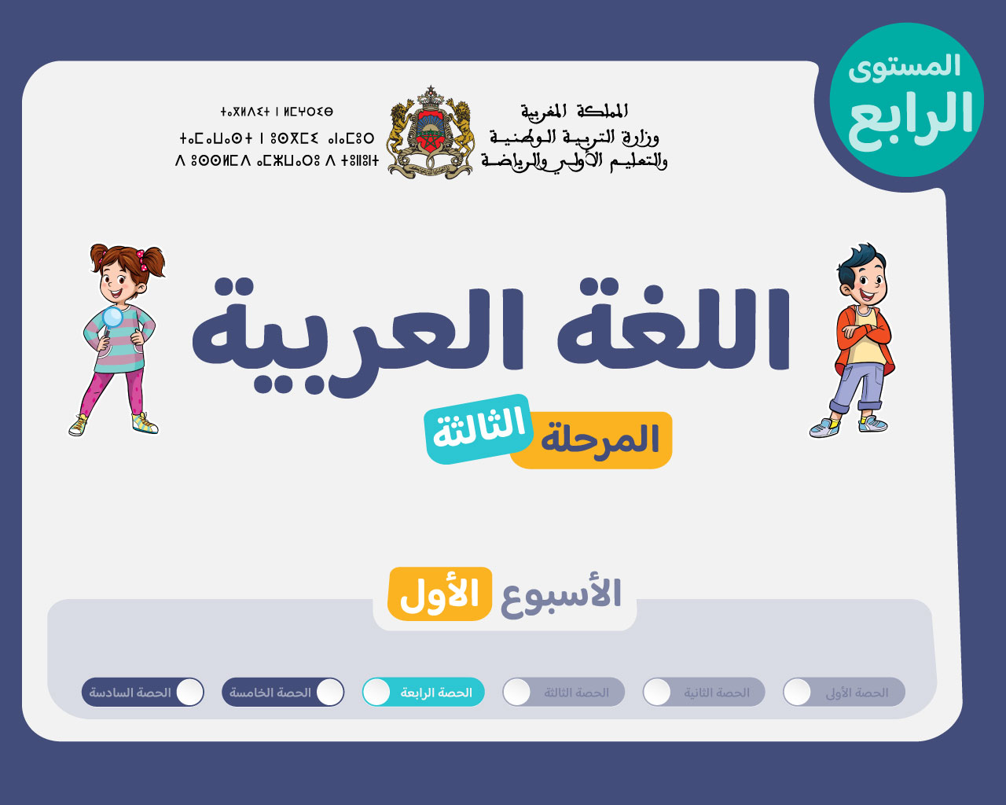

Slide 2






تعيين تلميذ(ة) للإجابة
توجيهات و شرح التعليمات
عرض فيديو
المرور بين الصفوف للمساعدة و تصحيح الإنجازات
عمل في ثنائيات
نهاية الشريط، المرور إلى الشريحة الموالية.

Slide 3

تنظيم حصص الأسبوع التربوي الأول
اليوم 4 -
اليوم1 -
نشاط اعتيادي (10)
ورشة الكتابة: الإملاء (30)
ورشة الكتابة : إنتاج كتابي - الحصة 1 (30)
نشاط اعتيادي (10)
المعجم (30)
الاستماع والتحدث (30)
اليوم 5 -
اليوم2 -
نشاط اعتيادي (10)
قراءة : استثمار النص (30)
ورشة الكتابة : إنتاج كتابي - الحصة 2 (30)
نشاط اعتيادي (10)
قراءة : التوقع والتحقق الفهم العام 30 د
قراءة : تعلم استراتيجية الفهم 30 د
اليوم 6 -
اليوم 3 -
Révision
Lecture offerte
نشاط اعتيادي (10)
قراءة : استثمار الاستراتيجية (30)
ورشة الكتابة: الصرف والتحويل (30)
نشاط اعتيادي (30)
شكل و فهم (40)

Slide 4


هيكلة حصة اليوم
تحدي الفهم
إملاء
اَلْهَمْزَةُ الْمُتَوَسِّطَةُ
إنتاج كتابي -1
وَصْفُ شَخْصٍ (المظهر الخارجي)– الحصة1-

Slide 5

عند نهاية الحصة
على الأقل 80% من المتعلمين سيكونون قادرين على:
تعرف و تمييز الهمزة المتوسطة و توظيفها في الإنتاج الكتابي؛
وصف شخص (المظهر الخارجي).

Slide 6

مرحبا بكم ، سننطلق في حصة اللغة العربية..
اختــتام الحــصة
إنتاج كتابي ح1
إملاء
نشاط اعتيادي

Slide 7

قبل أن نبدأ حصة اليوم سأذكركم بشروط الحصول على نجمة السلوك الجيد.
في كل حصة سيفوز ثلاثة منكم بالنجمة
اختــتام الحــصة
إنتاج كتابي ح1
إملاء
نشاط اعتيادي
أَثْناءَ ٱلْعَمَلِ في ثُنائِيّاتٍ أُقَدِّمٌ إِجابَتي لِزَميلي وَ أُناقِشُ إِجابَتَهُ.

Slide 8


ضعوا اللوحة والكراسة في القمطر.
اختــتام الحــصة
إنتاج كتابي ح1
إملاء
نشاط اعتيادي

Slide 9
انشطة اعتيادية
تحدي الفهم

Slide 10

في حصة اليوم، ستتدربون على الإجابة بسرعة عن أسئلة للفهم على شكل اختيار من متعدد.
اختــتام الحــصة
إنتاج كتابي ح1
إملاء
نشاط اعتيادي

Slide 11

خذوا ألواحكم.
اختــتام الحــصة
إنتاج كتابي ح1
إملاء
نشاط اعتيادي

Slide 12
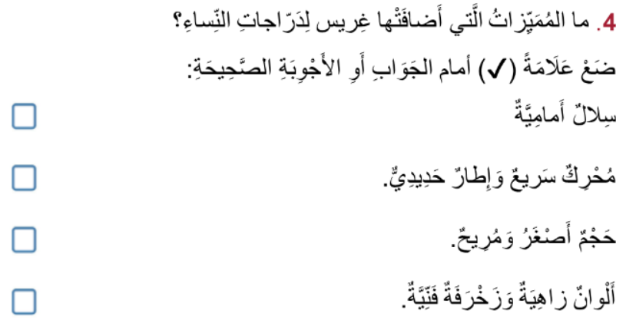
اقرؤوا السؤال جيدا . حددوا المطلوب. تذكروا كل الاختيارات المقدمة.
اختــتام الحــصة
إنتاج كتابي ح1
إملاء
نشاط اعتيادي

Slide 13
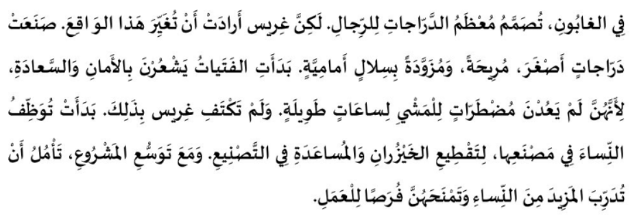
ابحثوا عن الجواب في النص . انتبهوا سيختفي النص بعد 10 ثوان.
اختــتام الحــصة
إنتاج كتابي ح1
إملاء
نشاط اعتيادي

Slide 14
اكتبوا حرف الجواب الصحيح ثم ارفعوا الألواح عند سماع الاشارة.
اختــتام الحــصة
إنتاج كتابي ح1
إملاء
نشاط اعتيادي

Slide 15

صححوا. من يشرح جوابه؟
اختــتام الحــصة
إنتاج كتابي ح1
إملاء
نشاط اعتيادي

Slide 16
اقرؤوا السؤال جيدا . حددوا المطلوب. تذكروا ما قرأتم في النص.
اختــتام الحــصة
إنتاج كتابي ح1
إملاء
نشاط اعتيادي
ماذا نَسْتَنْتِجُ مِنْ تَوْظيفِ غِْريسْ لِلنِّساءِ في مَصْنَعِها؟
أ) غِريسْ لا تُحِبُّ ٱلْعَمَلَ مَعَ ٱلرِّجالِ.
ب) غِريسْ تُؤْمِنُ بِقُدْرَةِ ٱلنِّساءِ وَتُريدُ مُساعَدَتَهُنَّ.
ج) ٱلنِّساءُ أَرْخَصُ في ٱلْأُجورِ.
د) لا يوجَدُ رِجالٌ في ٱلْبَلْدَةِ.

Slide 17
ابحثوا عن الجواب في النص . انتبهوا سيختفي النص بعد 10 ثوان.
اختــتام الحــصة
إنتاج كتابي ح1
إملاء
نشاط اعتيادي

Slide 18
صححوا. من يشرح جوابه؟
اختــتام الحــصة
إنتاج كتابي ح1
إملاء
نشاط اعتيادي
ماذا نَسْتَنْتِجُ مِنْ تَوْظيفِ غِْريسْ لِلنِّساءِ في مَصْنَعِها؟
أ) غِريسْ لا تُحِبُّ ٱلْعَمَلَ مَعَ ٱلرِّجالِ.
ب) غِريسْ تُؤْمِنُ بِقُدْرَةِ ٱلنِّساءِ وَتُريدُ مُساعَدَتَهُنَّ.
ج) ٱلنِّساءُ أَرْخَصُ في ٱلْأُجورِ.
د) لا يوجَدُ رِجالٌ في ٱلْبَلْدَةِ.

Slide 19
ستقرؤون النص قراءة جماعية . من يريد أن يقود قراءة الفقرة 1؟ من يقود قراءة الفقرة2؟
-يحرص الأستاذ على تتبع مشاركة الجميع في القراءة الجماعية.
اختــتام الحــصة
إنتاج كتابي ح1
إملاء
نشاط اعتيادي

Slide 20
إملاء
2
الهمزة المتوسطة

Slide 21
في هذه الحصة سنتعلم كيف نميز و نكتب الهمزة المتوسطة. تابعوا الفديو
اختــتام الحــصة
إنتاج كتابي ح1
إملاء
نشاط اعتيادي
اَلْهَمْزَةُ ٱلْمُتَوَسِّطَةُ

Slide 22

عرض فديو الهمزة المتوسطة
اختــتام الحــصة
إنتاج كتابي ح1
إملاء
نشاط اعتيادي

Slide 23
من يذكرنا بخطوات كتابة الهمزة المتوسطة
اختــتام الحــصة
إنتاج كتابي ح1
إملاء
نشاط اعتيادي
اَلْهَمْزَةُ ٱلْمُتَوَسِّطَةُ

Slide 24

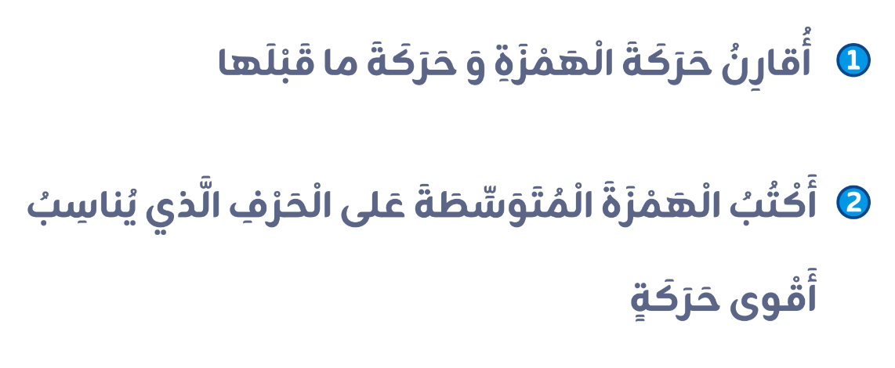
أحسنتم . من يقرأ؟
اختــتام الحــصة
إنتاج كتابي ح1
إملاء
نشاط اعتيادي

Slide 25
خذوا ألواحكم
اختــتام الحــصة
إنتاج كتابي ح1
إملاء
نشاط اعتيادي

Slide 26


أتموا كتابة الكلمات التالية بالهمزة المتوسطة المناسبة
اختــتام الحــصة
إنتاج كتابي ح1
إملاء
نشاط اعتيادي
فُــــــ...ادُ

Slide 27
انتبهوا للتصحيح: كتبت الهمزة المتوسطة على ....... لأنها ......... وقبلها...........
اختــتام الحــصة
إنتاج كتابي ح1
إملاء
نشاط اعتيادي
فُـــــــؤَادُ

Slide 28

كلمة أخرى
اختــتام الحــصة
إنتاج كتابي ح1
إملاء
نشاط اعتيادي
مِــــ...ذَنَةٌ

Slide 29
انتبهوا للتصحيح: كتبت الهمزة المتوسطة على ....... لأنها ......... وقبلها...........
اختــتام الحــصة
إنتاج كتابي ح1
إملاء
نشاط اعتيادي
مِــــــئْــذَنَةٌ

Slide 30
كلمة أخرى
اختــتام الحــصة
إنتاج كتابي ح1
إملاء
نشاط اعتيادي
رَ...يسٌ

Slide 31
انتبهوا للتصحيح: كتبت الهمزة المتوسطة على ....... لأنها ......... وقبلها...........
اختــتام الحــصة
إنتاج كتابي ح1
إملاء
نشاط اعتيادي
رَئـِـــيسٌ

Slide 32

كلمة أخرى
اختــتام الحــصة
إنتاج كتابي ح1
إملاء
نشاط اعتيادي
فُــــ...وسٌ

Slide 33
انتبهوا للتصحيح: كتبت الهمزة المتوسطة على ....... لأنها ......... وقبلها...........
اختــتام الحــصة
إنتاج كتابي ح1
إملاء
نشاط اعتيادي
فُــــــؤُوسٌ

Slide 34
كلمة أخرى
اختــتام الحــصة
إنتاج كتابي ح1
إملاء
نشاط اعتيادي
فِــــ...رانٌ

Slide 35
انتبهوا للتصحيح: كتبت الهمزة المتوسطة على ....... لأنها ......... وقبلها...........
اختــتام الحــصة
إنتاج كتابي ح1
إملاء
نشاط اعتيادي
فِـــــــئْــرانٌ

Slide 36

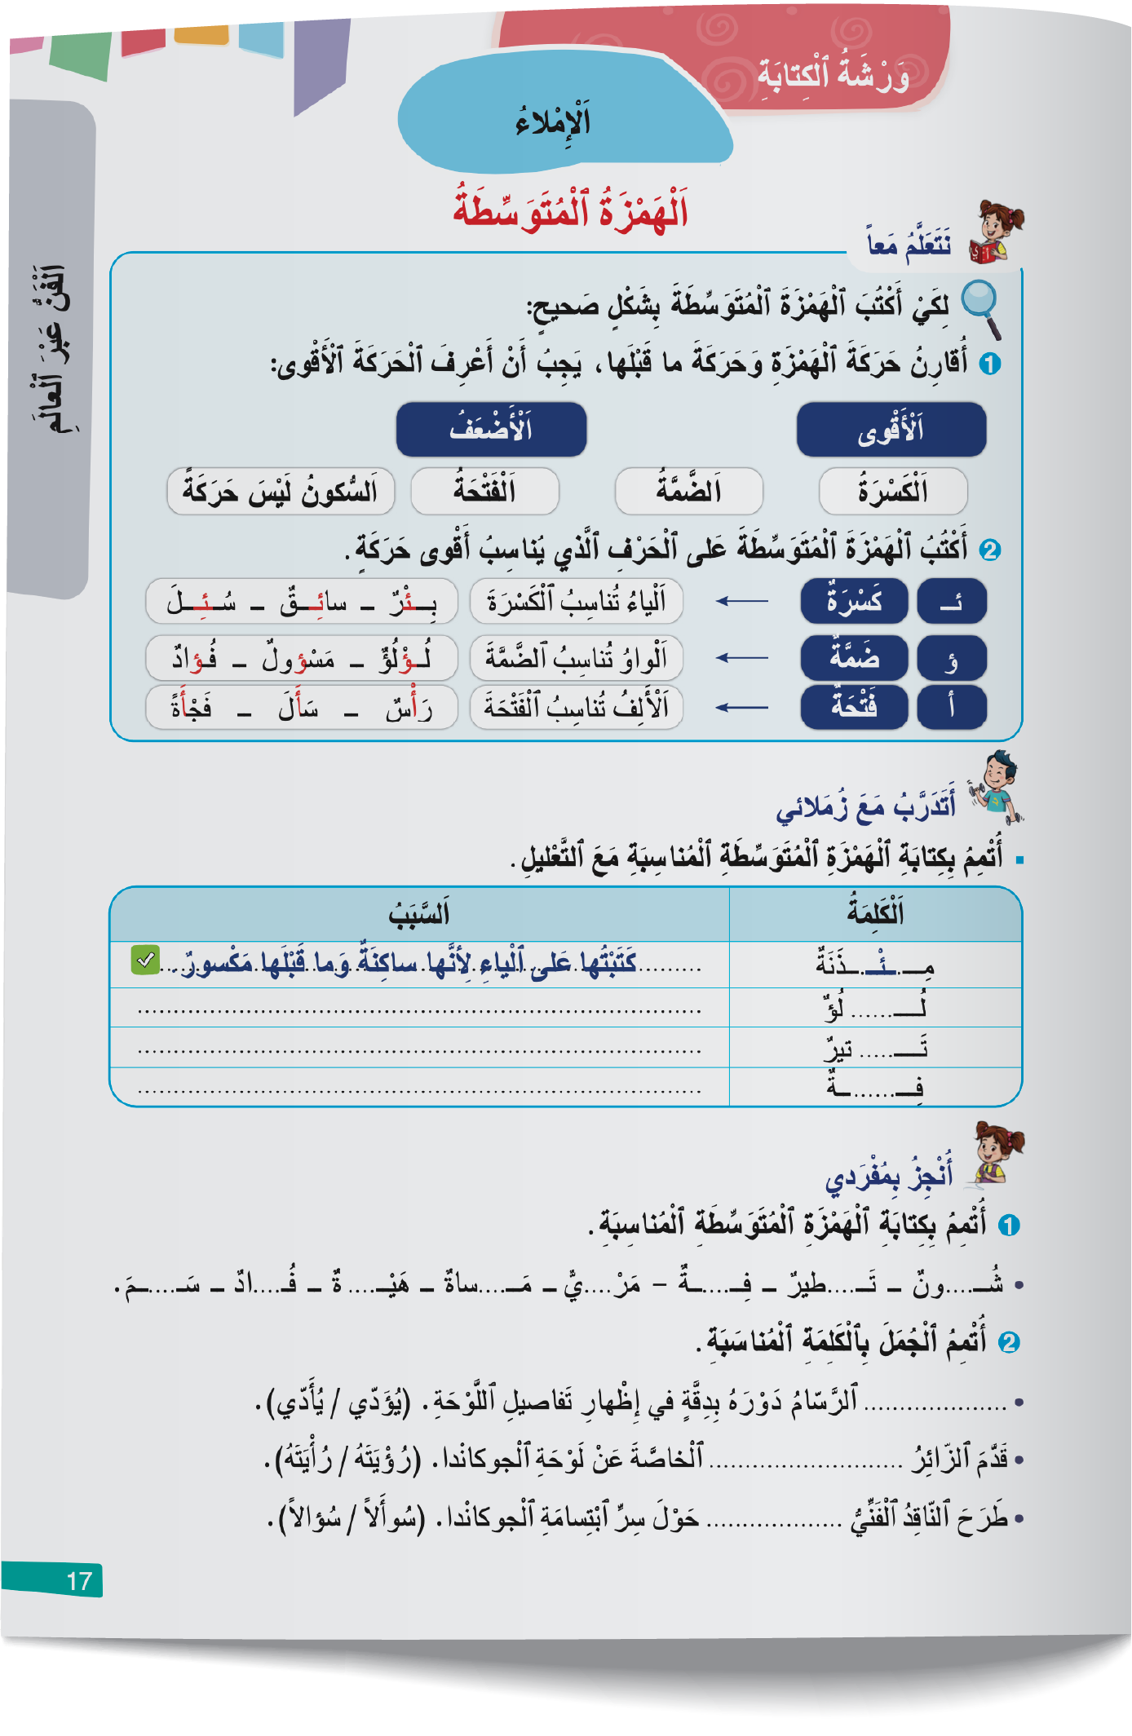
خذوا كراساتكم على الصفحة 17 في ثنائيات أجيبوا عن التمرين التالي
اختــتام الحــصة
إنتاج كتابي ح1
إملاء
نشاط اعتيادي
Notes:
Ajouter une slide pour ka correstion de l’exercie en animation

Slide 37
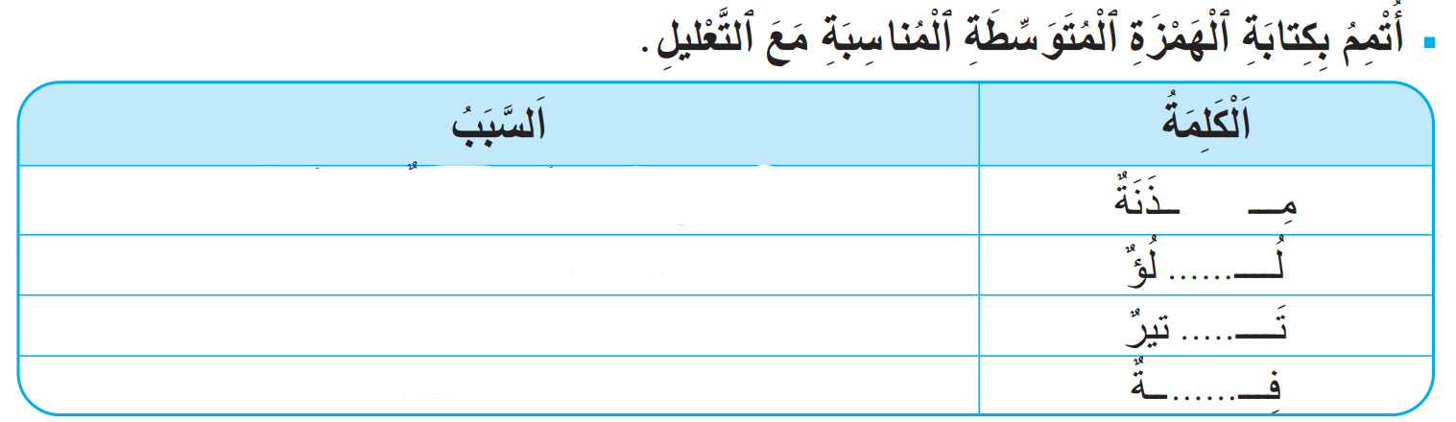
أتمم بكتابة الهمزة المتوسطة المناسبة مع التعليل
اختــتام الحــصة
إنتاج كتابي ح1
إملاء
نشاط اعتيادي
كَتَبْتُها عَلى ٱلْياءِ لِأَنَّها ساكِنَةٌ وَما قَبْلَها مَكْسورٌ.
ـــــئْـــــ
Notes:
Ajouter une slide pour ka correstion de l’exercie en animation

Slide 38
انتبهوا للتصحيح: من يصحح الكلمة الأولى؟
اختــتام الحــصة
إنتاج كتابي ح1
إملاء
نشاط اعتيادي
كَتَبْتُها عَلى ٱلْياءِ لِأَنَّها ساكِنَةٌ وَما قَبْلَها مَكْسورٌ.
ـــــئْـــــ
كَتَبْتُها عَلى ٱلْواوِ لِأَنَّها ساكِنَةٌ وَما قَبْلَها مَضْمومٌ.
ــــؤْ
Notes:
Ajouter une slide pour ka correstion de l’exercie en animation

Slide 39
انتبهوا للتصحيح: من يصحح الكلمة الثانية؟
اختــتام الحــصة
إنتاج كتابي ح1
إملاء
نشاط اعتيادي
كَتَبْتُها عَلى ٱلْياءِ لِأَنَّها ساكِنَةٌ وَما قَبْلَها مَكْسورٌ.
ـــــئْـــــ
كَتَبْتُها عَلى ٱلْواوِ لِأَنَّها ساكِنَةٌ وَما قَبْلَها مَضْمومٌ.
ــــؤْ
كَتَبْتُها عَلى ٱلْأَلِفِ لِأَنَّها ساكِنَةٌ وَما قَبْلَها مَفْتوحٌ.
ـــــــأْ
Notes:
Ajouter une slide pour ka correstion de l’exercie en animation

Slide 40
انتبهوا للتصحيح: من يصحح الكلمة الثانية؟
اختــتام الحــصة
إنتاج كتابي ح1
إملاء
نشاط اعتيادي
كَتَبْتُها عَلى ٱلْياءِ لِأَنَّها ساكِنَةٌ وَما قَبْلَها مَكْسورٌ.
ـــــئْـــــ
كَتَبْتُها عَلى ٱلْواوِ لِأَنَّها ساكِنَةٌ وَما قَبْلَها مَضْمومٌ.
ــــؤْ
Notes:
Ajouter une slide pour ka correstion de l’exercie en animation

Slide 41
انتبهوا للتصحيح: من يصحح الكلمة الثالثة؟
اختــتام الحــصة
إنتاج كتابي ح1
إملاء
نشاط اعتيادي
كَتَبْتُها عَلى ٱلْياءِ لِأَنَّها ساكِنَةٌ وَما قَبْلَها مَكْسورٌ.
ـــــئْـــــ
كَتَبْتُها عَلى ٱلْواوِ لِأَنَّها ساكِنَةٌ وَما قَبْلَها مَضْمومٌ.
ــــؤْ
كَتَبْتُها عَلى ٱلْأَلِفِ لِأَنَّها ساكِنَةٌ وَما قَبْلَها مَفْتوحٌ.
ـــــــأْ
Notes:
Ajouter une slide pour ka correstion de l’exercie en animation

Slide 42
انتبهوا للتصحيح: من يصحح الكلمة الرابعة؟
اختــتام الحــصة
إنتاج كتابي ح1
إملاء
نشاط اعتيادي
كَتَبْتُها عَلى ٱلْياءِ لِأَنَّها ساكِنَةٌ وَما قَبْلَها مَكْسورٌ.
ـــــئْـــــ
كَتَبْتُها عَلى ٱلْواوِ لِأَنَّها ساكِنَةٌ وَما قَبْلَها مَضْمومٌ.
ــــؤْ
كَتَبْتُها عَلى ٱلْأَلِفِ لِأَنَّها ساكِنَةٌ وَما قَبْلَها مَفْتوحٌ.
ـــــــأْ
كَتَبْتُها عَلى ٱلْياءِ لِأَنَّها مَفْتوحَةٌ وَما قَبْلَها مَكْسورٌ.
ــــئَــــــ
Notes:
Ajouter une slide pour ka correstion de l’exercie en animation

Slide 43
أجيبوا الآن بمفردكم عن السؤالين الأول و الثاني من نفس الصفحة
اختــتام الحــصة
إنتاج كتابي ح1
إملاء
نشاط اعتيادي
Notes:
Ajouter une slide pour ka correstion de l’exercie en animation

Slide 44
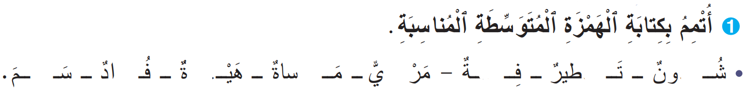
السؤال الأول:أتمم بكتابة الهمزة المتوسطة المناسبة
اختــتام الحــصة
إنتاج كتابي ح1
إملاء
نشاط اعتيادي
Notes:
Ajouter une slide pour ka correstion de l’exercie en animation

Slide 45
انتبهوا للتصحيح: من يصحح الكلمة الأولى؟
اختــتام الحــصة
إنتاج كتابي ح1
إملاء
نشاط اعتيادي
ـــئِــ
ـــؤَ
ـــأَ
ـــأْ
ئِــــ
ــــئَــ
ـــأْ
ـــؤُ
Notes:
Ajouter une slide pour ka correstion de l’exercie en animation

Slide 46
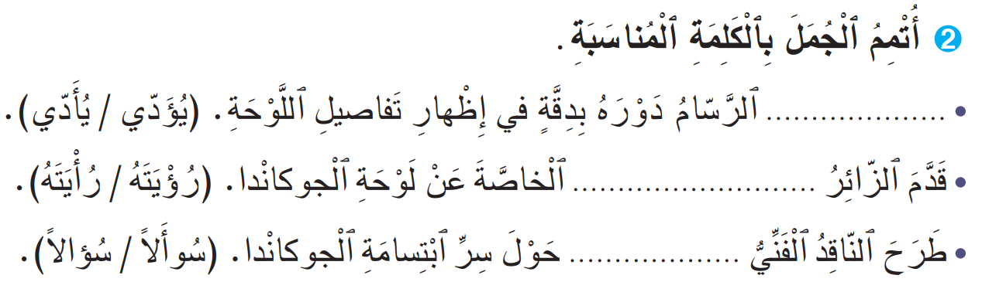
السؤال الثاني:أتمم الجمل بالكلمة المناسبة.
اختــتام الحــصة
إنتاج كتابي ح1
إملاء
نشاط اعتيادي
Notes:
Ajouter une slide pour ka correstion de l’exercie en animation

Slide 47
انتبهوا للتصحيح: من يصحح الجلمة الأولى؟
اختــتام الحــصة
إنتاج كتابي ح1
إملاء
نشاط اعتيادي

يُؤَدّي

رُؤْيَتَهُ

سُؤالاً
Notes:
Ajouter une slide pour ka correstion de l’exercie en animation

Slide 48
إنتاج كتابي
3
وصف المظهر الخارجي لشخص– الحصة1-

Slide 49

في نهاية هَذا ٱلدرس، سَتَكونونَ قادِرينَ عَلى كِتابَةِ فَقْرَةٍ لِوَصْفِ المظهر الخارجي لشَخْصٍ. تابعوا الفديو
اختــتام الحــصة
إنتاج كتابي ح1
إملاء
نشاط اعتيادي
وَصْفُ ٱلْمَظْهَرِ ٱلْخارِجِيِّ لِشَخْصٍ

Slide 50
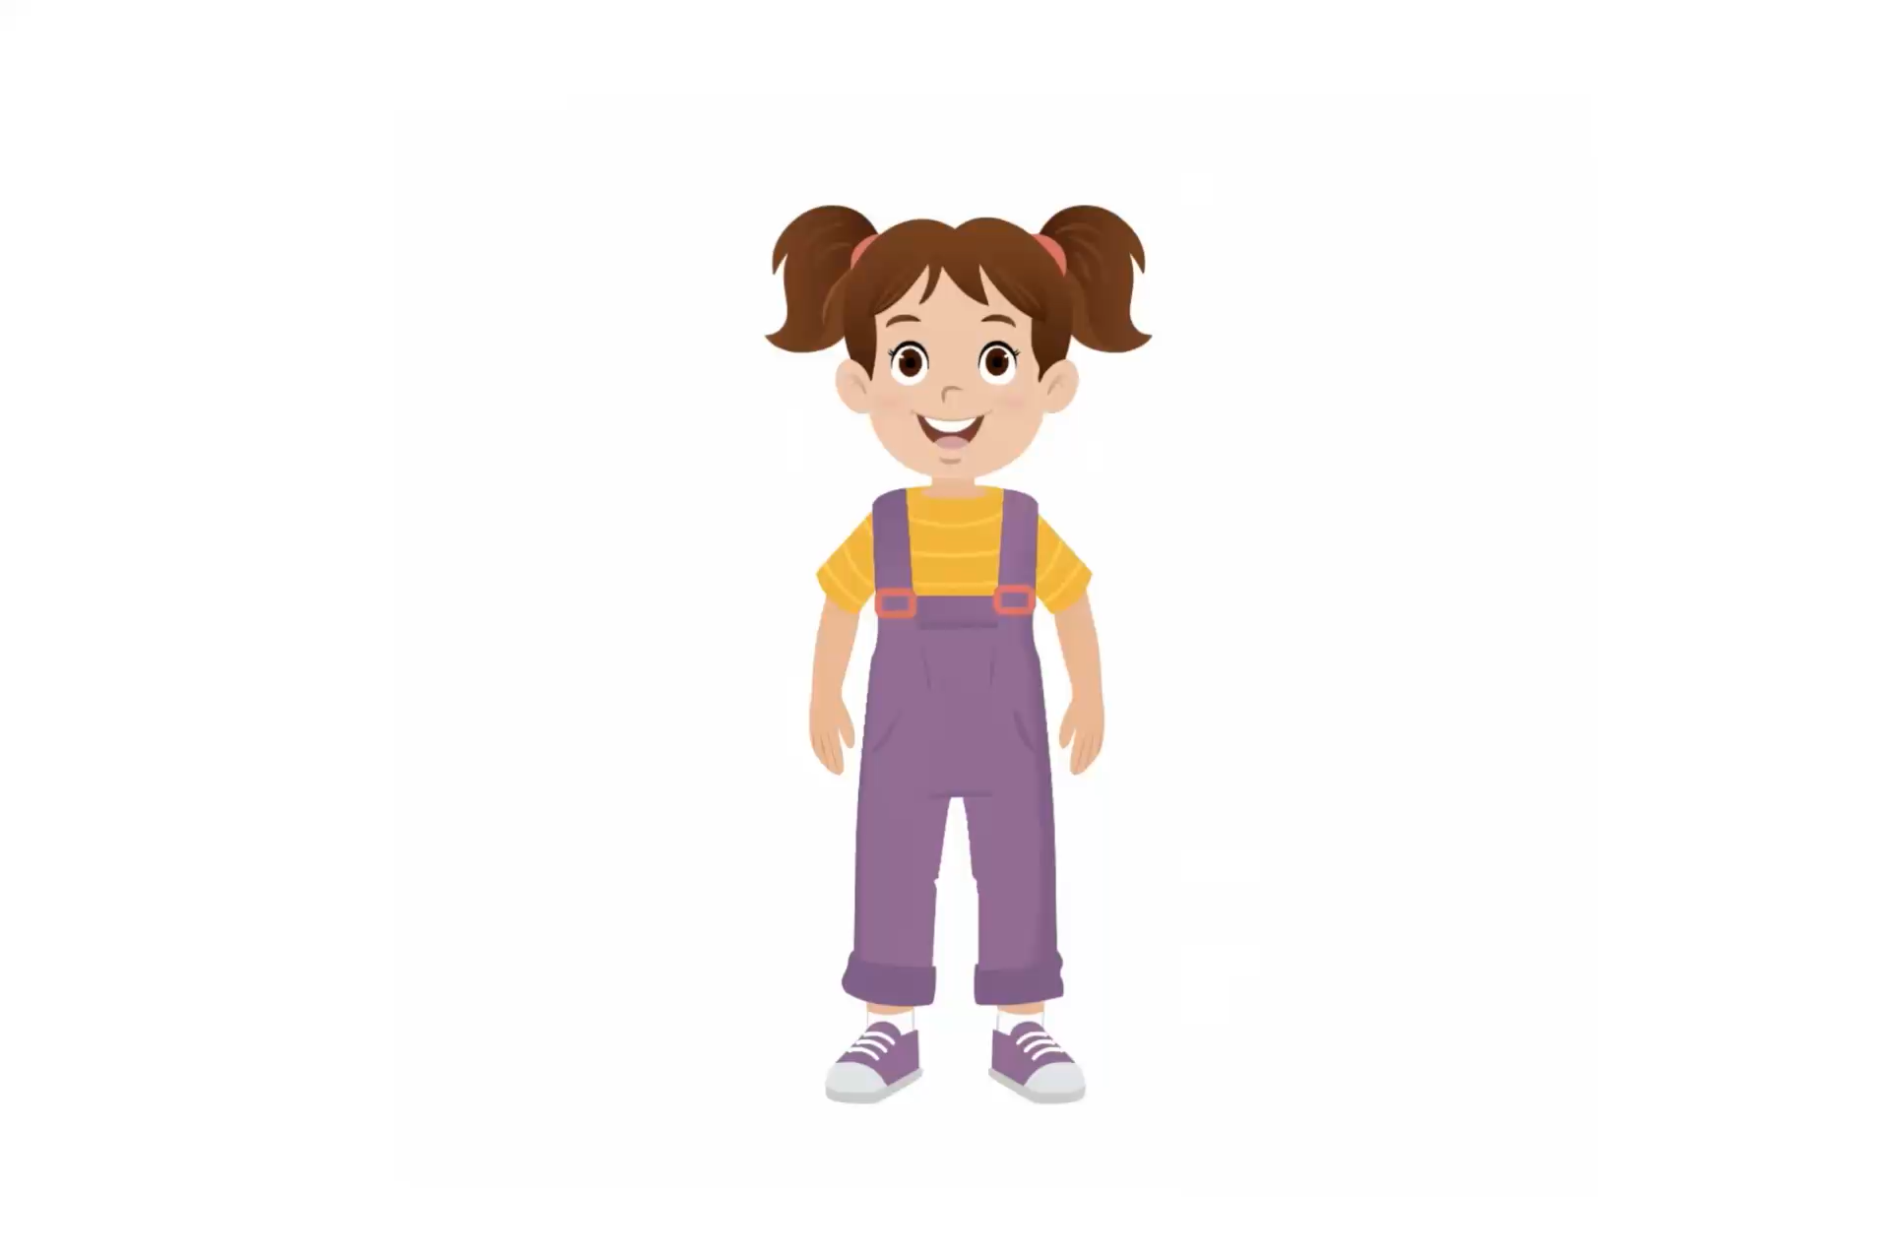
عرض فديون نمذجة وصف المظهر الخارجي لشخص شخص
اختــتام الحــصة
إنتاج كتابي ح1
إملاء
نشاط اعتيادي

Slide 51
من يذكرنا بخطوات وصف المظهر الخارجي لشخص؟
اختــتام الحــصة
إنتاج كتابي ح1
إملاء
نشاط اعتيادي
وَصْفُ ٱلْمَظْهَرِ ٱلْخارِجِيِّ لِشَخْصٍ

Slide 52

أحسنتم من يقرأ؟
اختــتام الحــصة
إنتاج كتابي ح1
إملاء
نشاط اعتيادي

Slide 53
خذوا ألواحكم و اكتبوا الصفة الدخيلة من بين الصفات التالية المناسبة لوصف الوجه:
اختــتام الحــصة
إنتاج كتابي ح1
إملاء
نشاط اعتيادي
طَويلٌ
عَريضٌ
مُسْتَديرٌ
جَميلٌ
اَلْوَجْهُ
أَسْمَرُ
قَصيرٌ
ساخِنٌ
بَيْضاوِيٌّ

Slide 54
ارفعوا ألواحكم، تأكدوا من إجابتكم
اختــتام الحــصة
إنتاج كتابي ح1
إملاء
نشاط اعتيادي
اَلْوَجْهُ
قَصيرٌ
ساخِنٌ

Slide 55
خذوا ألواحكم و اكتبوا الصفة الدخيلة من بين الصفات التالية المناسبة لوصف الشعر:
اختــتام الحــصة
إنتاج كتابي ح1
إملاء
نشاط اعتيادي
مُجَعَّدُ
كَبيرٌ
أَسْوَدُ
أَمْلَسُ
اَلشَّعْرُ
بُنِّيٌّ
قَصيرٌ
طَويلٌ
أَشْقَرُ

Slide 56
ارفعوا ألواحكم، تأكدوا من إجابتكم
اختــتام الحــصة
إنتاج كتابي ح1
إملاء
نشاط اعتيادي
كَبيرٌ
اَلشَّعْرُ

Slide 57
خذوا ألواحكم و اكتبوا الصفة الدخيلة من بين الصفات التالية المناسبة لوصف العينين:
اختــتام الحــصة
إنتاج كتابي ح1
إملاء
نشاط اعتيادي
سَوْداوانِ
كَبيرَتانِ
صَغيرَتانِ
عَسَلِيَّتانِ
اَلْعَيْنانِ
بُنِّيَتانِ
طَويلَتانِ
قَديمَتانِ
واِسِعَتانِ

Slide 58
ارفعوا ألواحكم، تأكدوا من إجابتكم
اختــتام الحــصة
إنتاج كتابي ح1
إملاء
نشاط اعتيادي
اَلْعَيْنانِ
طَويلَتانِ
قَديمَتانِ

Slide 59
خذوا ألواحكم و اكتبوا الصفة الدخيلة من بين الصفات التالية المناسبة لوصف الطول:
اختــتام الحــصة
إنتاج كتابي ح1
إملاء
نشاط اعتيادي
طَويلٌ
مُتَوَسِّطٌ
قَصيرٌ
سَمينٌ
اَلطّولُ
عالٍ
واسِعٌ
أَحْمَرُ
عِمْلاقٌ

Slide 60
ارفعوا ألواحكم، تأكدوا من إجابتكم
اختــتام الحــصة
إنتاج كتابي ح1
إملاء
نشاط اعتيادي
اَلطّولُ
واسِعٌ
أَحْمَرُ

Slide 61
خذوا ألواحكم و اكتبوا الصفة الدخيلة من بين الصفات التالية المناسبة لوصف الجسم:
اختــتام الحــصة
إنتاج كتابي ح1
إملاء
نشاط اعتيادي
رِياضِيٌّ
بَدينٌ
نَحيفٌ
قَصيرٌ
اَلْجِسْمُ
سَمينٌ
سَريعٌ
مُتَناسِقٌ
مُمْتَلِئٌ

Slide 62
ارفعوا ألواحكم، تأكدوا من إجابتكم
اختــتام الحــصة
إنتاج كتابي ح1
إملاء
نشاط اعتيادي
قَصيرٌ
اَلْجِسْمُ
سَريعٌ

Slide 63
خذوا ألواحكم و اكتبوا الصفة الدخيلة من بين الصفات التالية المناسبة لوصف الملابس:
اختــتام الحــصة
إنتاج كتابي ح1
إملاء
نشاط اعتيادي
بَطيئَةٌ
عَصْرِيَّةٌ
تَقْليدِيَّةٌ
أَنيقَةٌ
اَلْمَلابِسُ
مُلَوَّنَةٌ
قَديمَةٌ
فَضْفاضَةٌ
جَديدَةٌ

Slide 64
ارفعوا ألواحكم، تأكدوا من إجابتكم
اختــتام الحــصة
إنتاج كتابي ح1
إملاء
نشاط اعتيادي
بَطيئَةٌ
اَلْمَلابِسُ

Slide 65
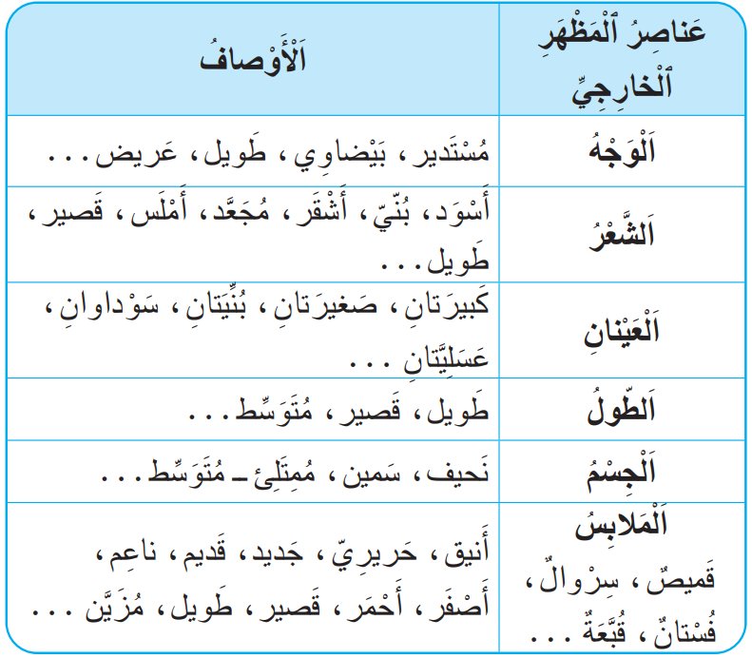
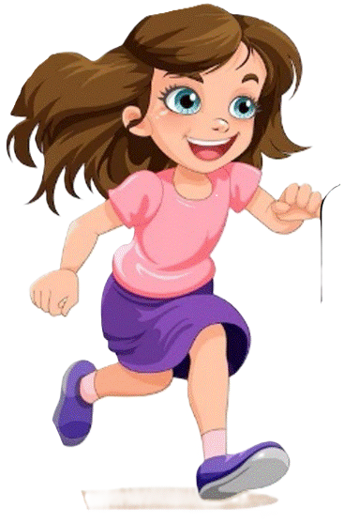
استعينوا بالجدول التالي لوصف هذا الشخص
اختــتام الحــصة
إنتاج كتابي ح1
إملاء
نشاط اعتيادي

Slide 66
من يتقاسم معنا الفقرة التي أنتجها لوصف هذه الفتاة؟
اختــتام الحــصة
إنتاج كتابي ح1
إملاء
نشاط اعتيادي

Slide 67
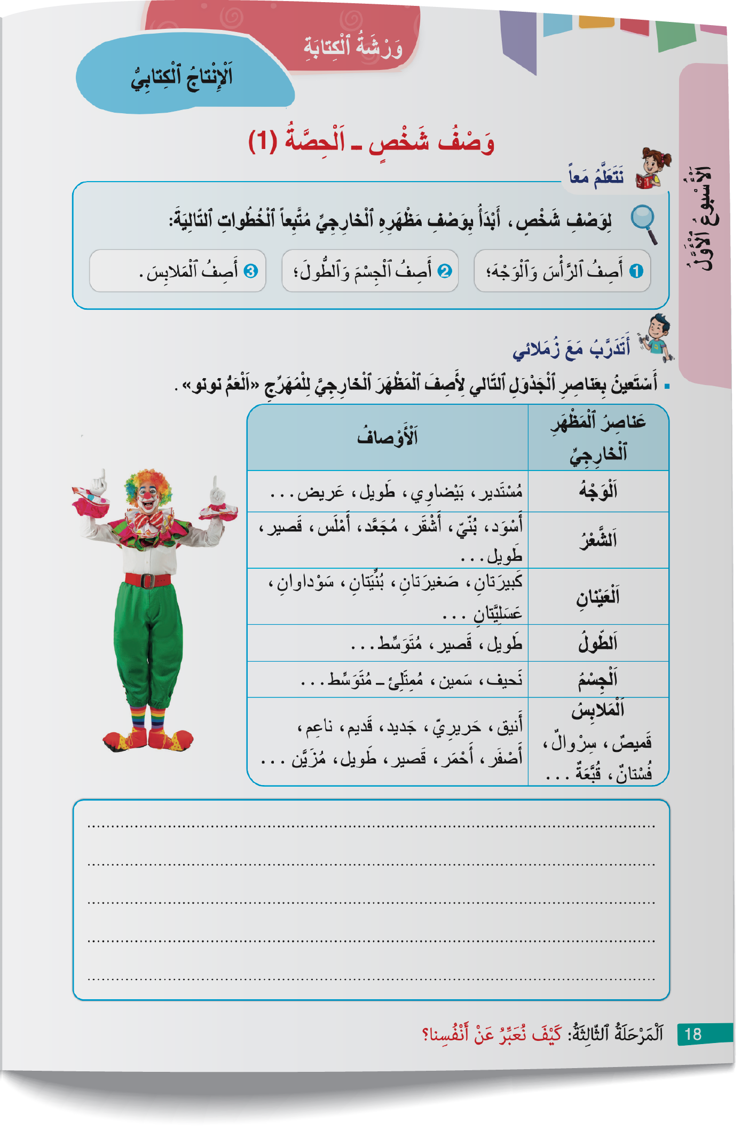
في ثنائيات ،خذوا كراساتكم على الصفحة رقم 18 و أنجزوا التمرين التالي
اختــتام الحــصة
إنتاج كتابي ح1
إملاء
نشاط اعتيادي

Slide 68
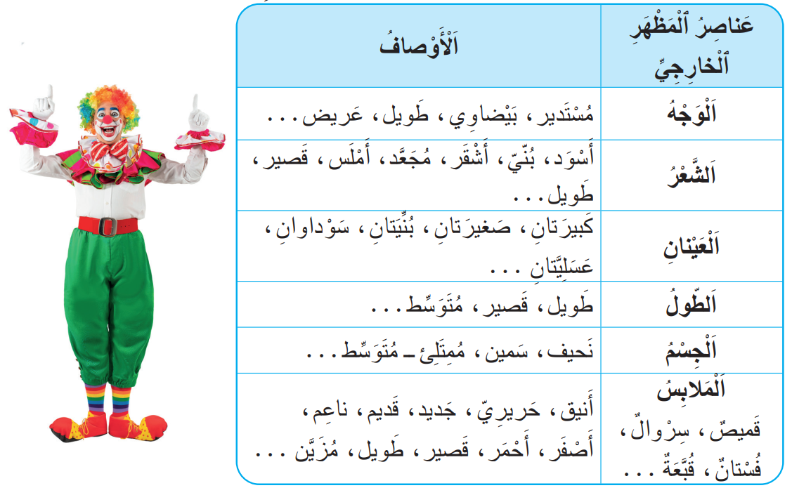
أستعين بعناصر الجدول التالي لأصف المظهر الخارجي للمهرج "العم نونو"
اختــتام الحــصة
إنتاج كتابي ح1
إملاء
نشاط اعتيادي

Slide 69
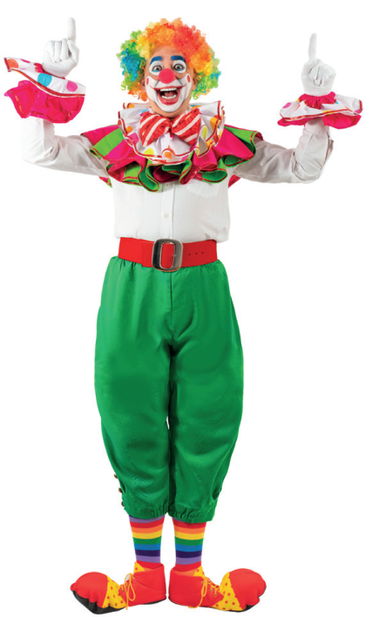
انتبهوا للتصحيح: نتبع خطوات الوصف التي تدربنا عليها.
اختــتام الحــصة
إنتاج كتابي ح1
إملاء
نشاط اعتيادي
اَلْعَمُّ نونو مُهَرِّجٌ مُضْحِكٌ، لَهُ وَجْهٌ مُسْتَديرٌ وَعَريضٌ. يَضَعُ شَعْراً مُسْتَعاراً مُلَوَّناً وَكَثيفاً . عَيْناهُ كَبيرَتانِ وَجَميلَتانِ. جِسْمُهُ نَحيفٌ، لَكِنَّهُ طَويلُ ٱلْقامَةِ. يَرْتَدي مَلابِسَ جَميلَةً وَمُلَوَّنَةً، حَيْثُ يَلْبَسُ قَميصاً أَبْيَضَ مُزَيَّناً بِأَلْوانِ ٱلْعَلَمِ ٱلْوَطَنِيِّ، وَ سِرْوالاً أَخْضَرَ فَضْفاضاً وَطَويلاً. كَما يَنْتَعِلُ حِذاءً أَحْمَرَ كَبيراً وَمُضْحِكاً.
اَلْعَمُّ نونو مُهَرِّجٌ رَائِعٌ يُحِبُّهُ ٱلْجَمِيعُ!

Slide 70

اختــتام الحــصة
ماذا تعلمتم اليوم؟

Slide 71
ماذا تعلمتم اليوم؟
اختــتام الحــصة
إنتاج كتابي ح1
إملاء
نشاط اعتيادي
في هَذِهِ ٱلْحِصَّةِ
تَدَرَّبْتُ عَلى كِتابَةِ فَقْرَةٍ لِوَصْفِ ٱلْمَظْهَرِ ٱلْخارِجِيِّ لِشَخْصٍ.
تَدَرَّبْتُ عَلى كَيْفِيَّةِ ٱلتَّمْييزِ بَيْنَ كِتابَةِ ٱلْهَمْزَةِ ٱلْمُتَوَسِّطَةِ.

Slide 72

انجزوا الواجب المنزلي التالي سأراقبه في الحصة الموالية:
اختــتام الحــصة
إنتاج كتابي ح1
إملاء
نشاط اعتيادي
اُكْتُبوا فَقْرَةً لِوَصْفِ ٱلْمَظْهَرِ ٱلْخارِجِيِّ لِأَحَدِ أَفْرادِ أُسْرَتِكَ مُتَّبِعاً ٱلْخُطُواتِ ٱلَّتي تَدَرَّبْتَ عَلَيْها لِوَصْفِ شَخْصٍ.

Slide 73


Slide 74
بناء على إنجازات المتعلمين خلال الممارسة المستقلة
ما تقديرك لنسبة التحكم في هدف الدرس؟
تسجل النسبة على صفحة اليوم من مذكرة الأستاذ.

